Slide 1
Государственное бюджетное общеобразовательное учреждение высшего профессионального образования «Красноярский государственный медицинский университет имени профессора В.Ф. Войно-Ясенецкого» Министерства здравоохранения Российской Федерации Фармацевтический колледж Отделение Лабораторная диагностика
ТЕМА: «Методы оценки физического развития детей подростков. Определение группы здоровья.»
Выполнила:
студентка группы 207-2 Чугунекова П.С.
Преподаватель :
Ооржак А.Л.

Slide 2
Актуальность темы:
В любом государстве существует система обучения и воспитания детей и подростков, для чего создается сеть образовательных учреждений. Их деятельность нуждается в гигиенической регламентации и медицинском обеспечении. Это связано с тем, что на каждом этапе развития дети имеют морфологические и функциональные особенности свойств организма, которые не только количественно, но и качественно отличают их от взрослого человека.

Slide 3
Цель: изучение методов оценки физического развития детей подростков и определение группы здоровья.
Задачи:
Изучение и анализ методов оценки физического развития детей подростков;
Определение группы здоровья детей подростков;
Постановка заключения.

Slide 5
Исследование физического развития проводится одновременно с изучением состояния здоровья во время углубленных медицинских осмотров, проводимых в детских и подростковых учреждениях.

Slide 6
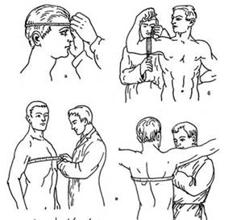
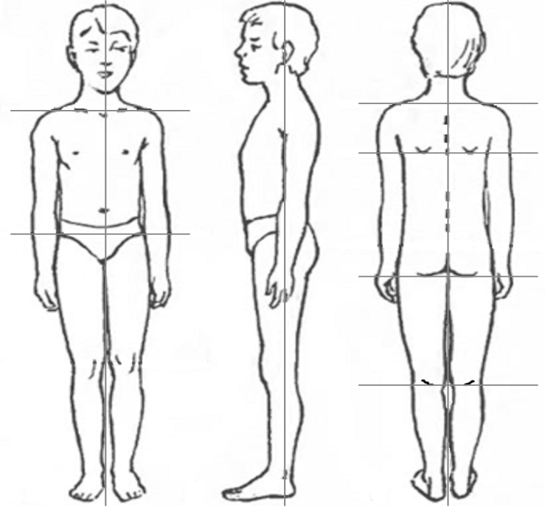
Методы оценки физического развития детей подростков:
Антропометрические исследования:
1) соматометрические – размеры тела и его частей;
2) соматоскопические- строение тела в целом и отдельных его частей, их взаимоотношении, пропорциональности, наличии функциональных или патологических отклонений;
3)остеометрические – размеры скелета и его частей;
4) краниометрические – размеры черепа.

Slide 7
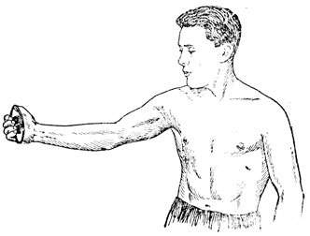
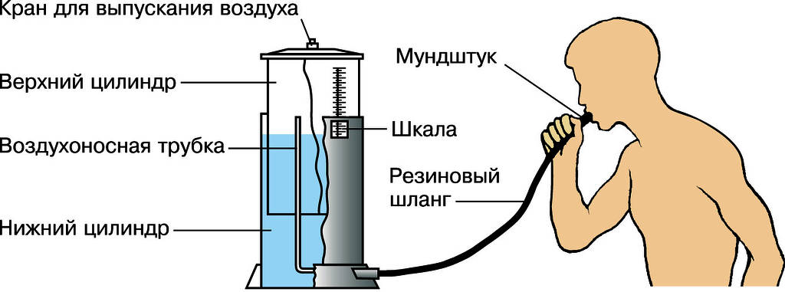
Физиометрия- определение функциональных показателей. Измеряют жизненную емкость легких (является показателем вместимости легких и силы дыхательных мышц) – спирометрия. Измеряют мышечную силу рук (характеризует степень развития мускулатуры) и становую силу – динамометрия.

Slide 8
Методы индивидуальной оценки физического развития
Метод сигмальных отклонений;
Метод процентильных (центильных, перцентильных) шкал;
Метод шкал регрессии;
Метод оценки физического развития детей по комплексной схеме

Slide 11
Группы здоровья детей и подростков

Slide 12
1-я группа - здоровые дети, имеющие нормальное физическое и психическое развитие, не имеющие анатомических дефектов, функциональных и морфофункциональных отклонений.
2-я группа - здоровые, но имеющие функциональные и некоторые морфологические отклонения.
3-я группа - больные хроническими заболеваниями в состоянии компенсации со сниженными функциональными возможностями организма.
4-я группа - больные хроническими заболеваниями со сниженными функциональными возможностями.
5-я группа - больные хроническими заболеваниями в состоянии декомпенсации со значительно сниженными функциональными возможностями организма, дети-инвалиды (не посещают детские учреждения, поэтому они часто не охвачены массовыми профилактическими медицинскими осмотрами).

Slide 13
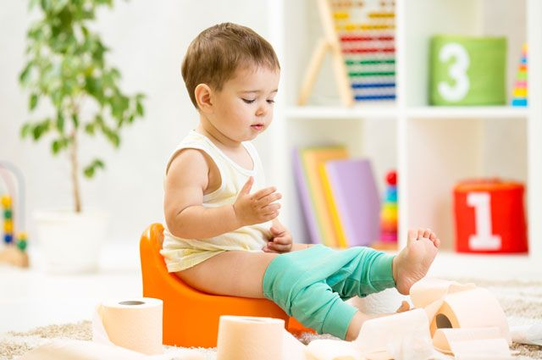

Slide 14
ВЫВОД.
Особенности физического развития подростков требуют пристального внимания родителей, педагогов, медицинского персонала и учета этих особенностей при организации режима обучения, выборе спортивных занятий подростка.
Улучшение показателей физического развития детей подростков всех возрастов происходит не только за счет благоприятной динамики процессов роста организма, но и за счет ускорения его развития.

Slide 15
Список использованных источников:
ЛЕКЦИЯ № 14. Физическое развитие детей и подростков, методы их оценки [Электронный ресурс ] http://www.libma.ru/medicina/obshaja_gigiena_konspekt_lekcii/p15.php - дата обращения 51.11.2016
Методы оценки физического развития детей и подростков [Электронный ресурс ] http://studopedia.su/11_22383_metodi-otsenki-fizicheskogo-razvitiya-detey-i-podrostkov.html - дата обращения 15.11.2016
Методика оценки физического развития детей и подростков [Электронный ресурс ] http://stenus.ru/statia.php?id=24 – дата обращения 15.11.2016
Антропометрические методы исследования размеров и формы тела [Электронный ресурс ] http://studopedia.ru/8_116490_antropometricheskie-metodi-issledovaniya-razmerov-i-formi-tela.html

Slide 16
СПАСИБО ЗА ВНИМАНИЕ!!!

